Slide 1
Impactul jocurilor video în dezvoltarea capacităților mentale
Învățare interactivă 2021 Atanasov mihai-răzvan

Slide 2
Cum măresc productivitatea jocurile de strategie?
Cercetătorii au început să studieze efectul jocurilor de strategie în cazul productivității. S-a demonstrat că acest tip de jocuri sporește flexibilitatea cognitivă.
Mai specific, cercetătorii au atestat că conexiunile neuronale care susțin flexibilitatea cognitivă pot fi declanșate prin experiența jocurilor video în care se expun un număr de stimuli proveniți din diverse surse de informații.
- Exemplu: AOE, Stronghold crusader (micromanagements)

Slide 3
Cum măresc productivitatea jocurile de strategie?
În esență, cercetările ajung la concluzia că jucatorii de jocuri de strategie sunt în general mai buni la a lua decizii rapide si în alocarea corectă a resurselor creierului în diferite medii.
Un alt aspect surprinzător este abilitatea jocurilor de strategie în reducerea stresului. Aparent, jucând, mintea este concentrată pe decurgerea jocului și jucătorul uită de probleme și responsabilități într-o oarecare măsură.
Note* jucatul pentru o perioadă lungă de timp produce adesea efecte inverse

Slide 4
Lucrul în echipă
Un alt impact major al jocurilor de strategie care poate fi asociat creșterii productivității este abilitatea de a crea legături între jucători. Este o parte semnificativă a gamingului, care explică de ce jucătorii se simt mai fericiți la finalul zilei.
De obicei, jocurile de strategie necesită colaborare între jucători pentru a reuși în atingerea obiectivelor. Aceleași reguli se aplică și în joburile reale, de obicei e nevoie de lucru în echipă pentru a obține cele mai bune rezultate în cadrul unui proiect.

Slide 5
Lucrul în echipă
Crearea de legături între persoane este relevantă în special în cazul startup-urilor unde echipele trebuie sa lucreze rapid. În multe startup-uri, oamenii abia se cunosc chiar daca petrec 8 ore sau mai mult pe zi împreună în același loc.

Slide 6
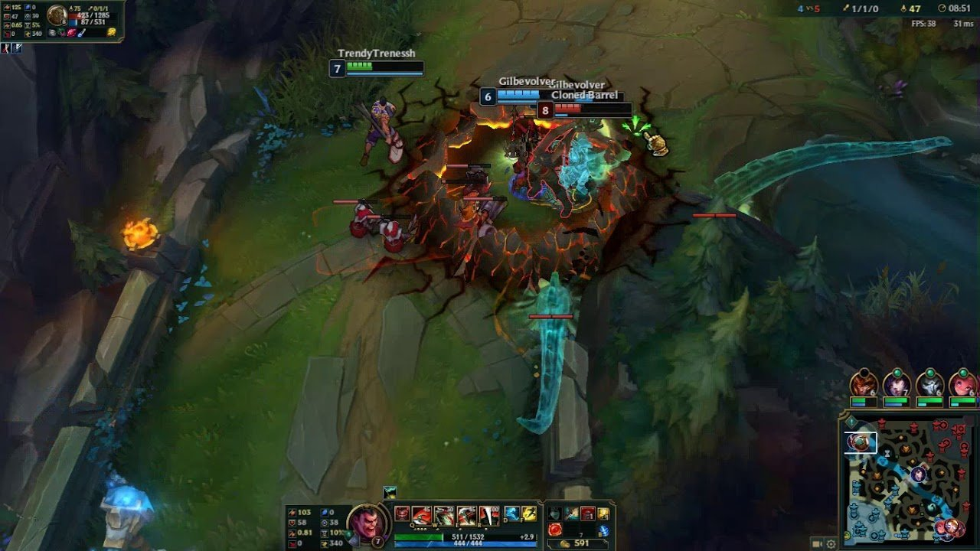
Dezvoltarea atenției vizuale

Slide 7
Dezvoltarea atenției vizuale
Cercetătorii au arătat că experiența în jocuri video poate crește abilitățile cognitive precum sensibilitatea la contraste, coordonare ochi-membre, memorie superioară.
Totuși, efectele pe termen lung ale gamingului pe un aspect cheie al funcției cognitive, numită „temporal visual selective attention” – capacitatea de a deosebi informația importantă de cea inutilă într-un timp foarte scurt (de ordinul milisecundelor) și cu un volum foarte mare – nu a fost studiată până recent.

Slide 8
Dezvoltarea atenției vizuale
Aici, cercetătorii arată pentru prima dată cum un jucător expert de jocuri de strategie are o capacitate de a procesa informația mult mai rapid, de a aloca putere cognitivă pentru stimuli vizuali individuali și alocarea limitată a capacității cognitive între stimuli succesivi mult mai eficient în timp. Aceste descoperiri din „frontiers in human neuroscience” sugerează că jucând astfel de jocuri se pot produce schimbări pe termen lung în creier care cauzează o mare îmbunătățire a „temporal visual selective attention”

Slide 9
concluzii
Strategy games allow to exercise one’s mind
Strategy games improve teamwork and decision making skills
Strategy games relieve stress

Slide 10
Strategy games can help you to improve productivity, so don’t disregard them! Who can say no to a tool that’s fun and provides intellectual benefits?

Slide 11
bibliografie
How Strategy Games Can Improve Your Productivity (https://www.brightpod.com/boost/how-strategy-games-can-improve-your-productivity)
Effect of strategic intelligent games on gathering attention (https://www.shs-conferences.org/articles/shsconf/pdf/2016/04/shsconf_erpa2016_01037.pdf)
25 Video Games That Could Make You Smarter (https://www.raisesmartkid.com/6-to-10-years-old/5-articles/57-what-video-games-are-good-for-the-brain)
Action Real-Time Strategy Games Can Improve Visual Attention Skills (https://scitechdaily.com/action-real-time-strategy-games-can-improve-visual-attention-skills/)

